Slide 1

預算編列流程與程式邏輯
林清河
2017/11/16
機密等級:密

Slide 2

簡報大綱
業務簡介
業務流程
系統架構
系統流程
系統功能
範例/重要事件處理說明
重要數據
機密等級：密 日期：2017/11/16

Slide 3
一.業務簡介
預算系統提供服務:
  提供總公司各單位預算編製員進行各年度預算編製、審核。
  針對預算各項資料作統計及分析以利後續預算追蹤。
  將編列完成的預算轉入費用系統中以利預算控管。
負責業務:
  預算需求單開發。
  處理線上問題。
機密等級：密 日期：2017/11/16

Slide 4
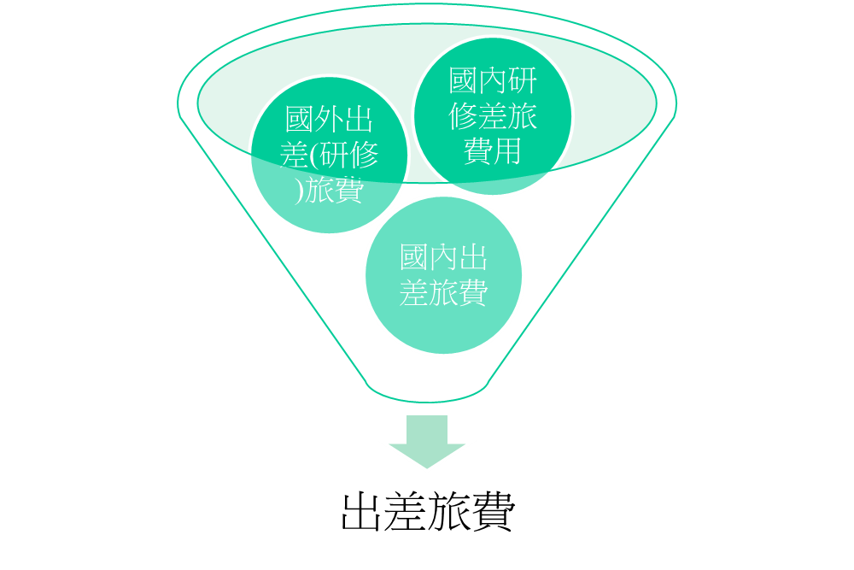
三.系統架構
系統架構:
機密等級：密 日期：2017/11/16
Notes:
Data Layer主要使用JPA的技術實做，主要JPA Lib核心為OpenJPA 1.1.0，
Presentation Layer主要使用JSF 1.2(SUN RI 1.2_08)，
主要的Lib核心為Trinidad 1.2.8的技術實做，
全部系統則以Spring 2.5.5進行整合。
系統架構:weblogic架站+oracle DB
ECLIPSE進行程式開發、CLEARCASE作程式版控

Slide 5
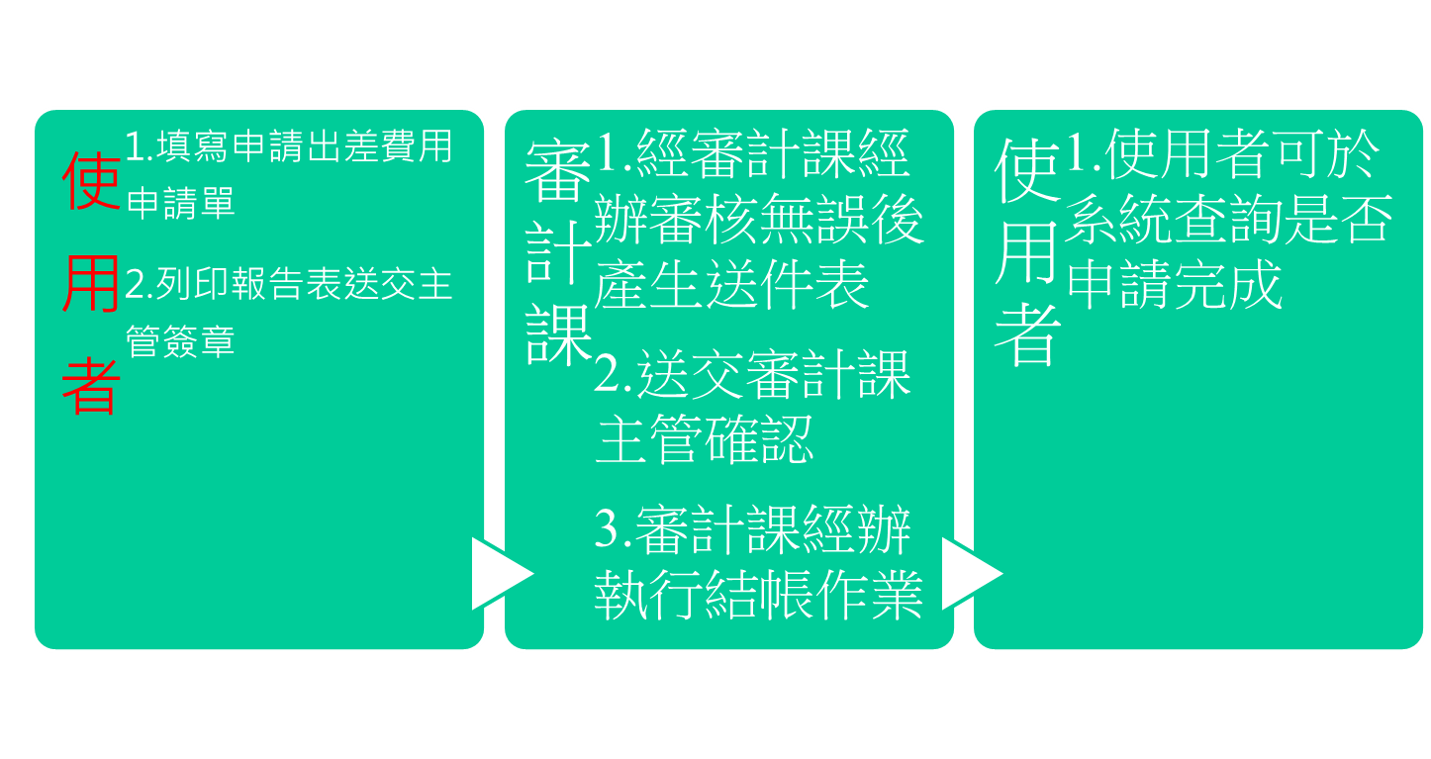
二.業務流程
出差旅費申請流程:
機密等級：密 日期：2017/11/16
Notes:
1.每年9月召開預算大會針對明年度的預算編制進行說明。
2. 10-11月針對各部室召開預算協調會
3.12月底將已編製好的預算送交董事會呈報明年度預算。

Slide 6
三.系統架構
JPQL:
Java持久化查詢語言。它被用來創建針對實體的查詢存儲在關係數據庫中。 JPQL是基於SQL語法的發展。但它不會直接影響到數據庫。
範例:
  Table:Budget 2.Table:Project
  JPQL語法:
  SELECT p FROM Project p WHERE p.budget_id.year=2017
  SQL語法:
  SELECT p.* FROM project
  INNER JOIN budget b ON b.id=p.budget_id
  WHERE b.year=2017
budget
Id
Year
Project
Id
Budget_id
Amt
機密等級：密 日期：2017/11/16
Notes:
jpql把table物件化

Slide 7
三.系統架構
程式模組:
Bo
DB
Exception
Dao
Text
Logic
Web
機密等級：密 日期：2017/11/16

Slide 8
三.系統架構
程式模組:
模組 | Name Space | 說明
text | common.model6.text | 是Object-Text Mapping的程式庫。透過XML的設定，可以將物件轉換成特定格式的文字檔（generate），或將文字檔轉換成物件（parse）。
exception | common.model6.exception | 統一處理系統錯誤
bo | common.model6.bo | 系統的核心，專案的Domain classes必須繼承此專案的Bo
Dao | common.model6.dao | 基礎的Data Access Object元件
Logic | common.model6.logic | 則負責transaction的開啟及關閉及多Domain classes的合作，系統的主要商業邏輯皆是放在Domain Layer或Business Logic Layer
Web | common.model6.web | UI的呈現
機密等級：密 日期：2017/11/16

Slide 9
四.系統流程
系統狀態:
檢核預算實支
編製預算
審查預算
預算核定
完成月預算編製
事業費用設定
重編月預算
完成追加減重編製
機密等級：密 日期：2017/11/16

Slide 10
四.系統流程
預算事前準備:
檢核預算實支
編製預算
匯入上一年度預算實支:
上傳上一年度實支
確認上一年度預算實支:
綜企部確認實支是否有誤
建立年度預算表:
建立下一年度
建立年度預算表:
建立下一年度預算
正確
資料有誤
機密等級：密 日期：2017/11/16

Slide 11
四.系統流程
預算編製流程:
審查預算
預算核定
完成月預算編製
正確
一般行政費用編制
預算審查-總公司
專案費用編制
預算送審:
預算送審
預算審查-服務中心
編列月預算
部室人力配置
預算審查-經管會
核定
返回
機密等級：密 日期：2017/11/16

Slide 12
四.系統流程
預算編製後流程:
事業費用設定
重編月預算
完成追加減重編製
事業費用(檢核金額)輸入
追加減核定結果輸入
編列月預算
事業費用屬性拆分設定管理
預算有誤退回重作
一般行政費用編制
專案費用編制
批次轉檔:
將預算資料轉入費用
部室人力配置
編製預算
機密等級：密 日期：2017/11/16

Slide 13
五.系統功能
系統功能歸類:
預算功能
預算編製
E01.01一般行政費用編制
E01.02專案費用編制
E01.03編列月預算
E01.04部室人力配置
E01.05查詢預算追加減
E02.01預算送審
E03.01預算審查-總公司
E03.02預算審查-服務中心、營業部室本部、營業部室外埠二階、營業部室外埠三階
E03.03預算審查-經管會
預算下載
E05.01部室預算下載
E05.02專案預算下載
E05.03資本預算下載
E05.04月預算下載
預算報表
E04.01人力配置暨辦公費
E04.02工作目標與費用預算計劃表
E04.03專案計畫預算報告書
E04.04資本支出計劃表
E04.05預算審查彙總報表
E04.06經管會預算表
E04.07月預算報表
E04.08事業費用報表
E04.09事業費用分析差異表
E04.10事業費用預算項目屬性報表
E04.11事業費用預算項目屬性年度差異分析報
E04.12事業費用預算類別報表
E04.13事業費用預算類別年度差異分析報表
E04.14事業費用部室屬性類別預算實支報表
E04.15事業費用預算部室屬性類別年度差異分析報表
E04.16事業費用預算部室屬性類別報表
系統管理
E07.01預算項目維護
E07.02編制單位維護
E07.03單位裁撤
E07.04預算項目查詢
E07.05專案查詢
E07.06依部室或總公司查詢預算
E07.07預備金動支概況表
E07.08開放預算重編制
E07.09事業費用(檢核金額)輸入
E07.10編列單位加班費用查詢
E07.11預備金維護
E07.12追加減核定結果輸入
E07.13彙總查詢
E07.14狀態查詢
E07.15新增專案
E07.16刪除專案
E07.17建立年度預算表
E07.18匯入上一年度預算實支
E07.19預算系統人員設定
E07.20預算系統群組設定
E07.21事業費用屬性拆分設定管理
批次轉檔
專案預算轉檔
月預算轉檔
機密等級：密 日期：2017/11/16

Slide 14
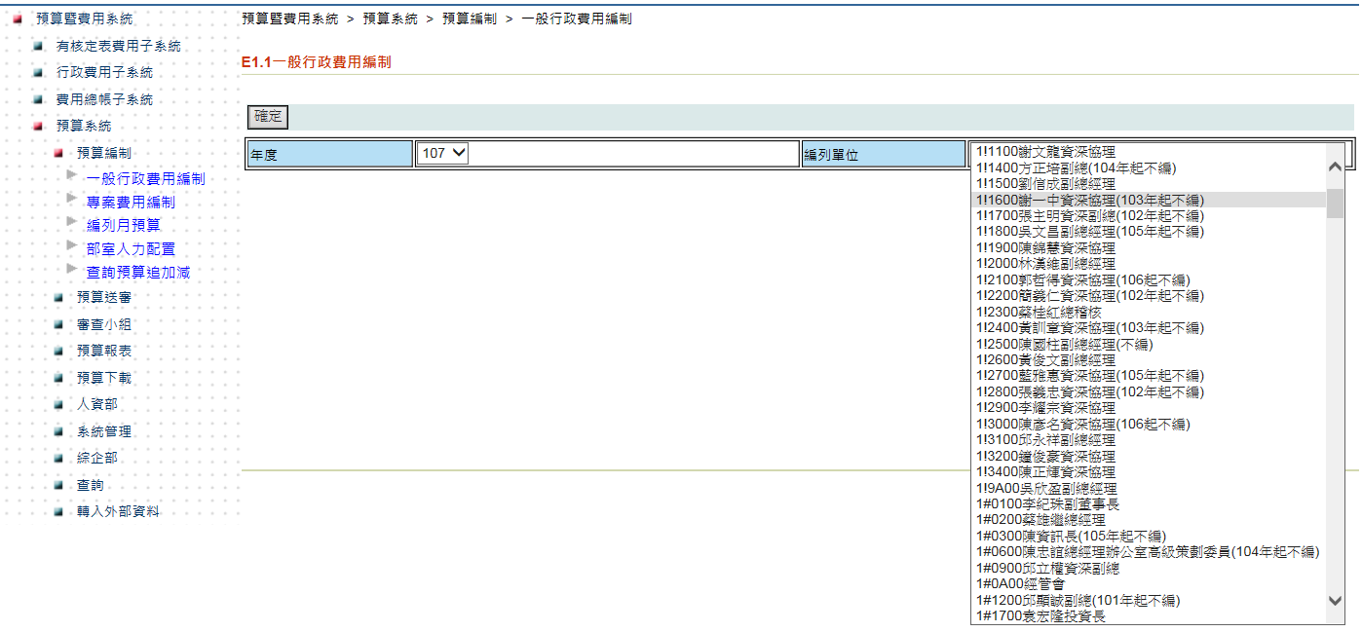
五.系統功能
預算編製-一般行政費用編制:
1.選擇年度、單位:
機密等級：密 日期：2017/11/16

Slide 15
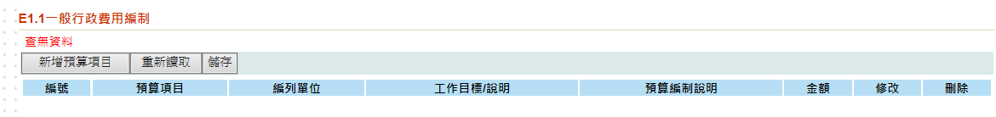
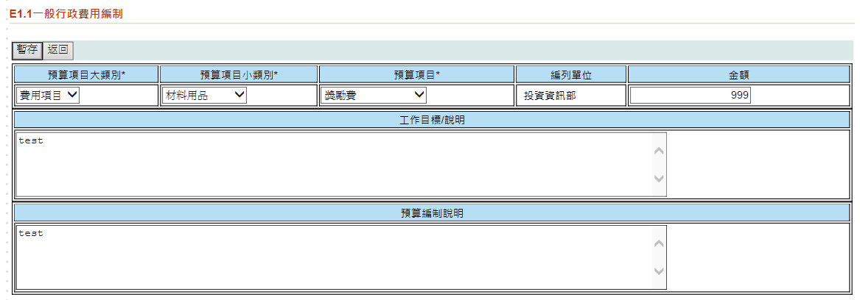
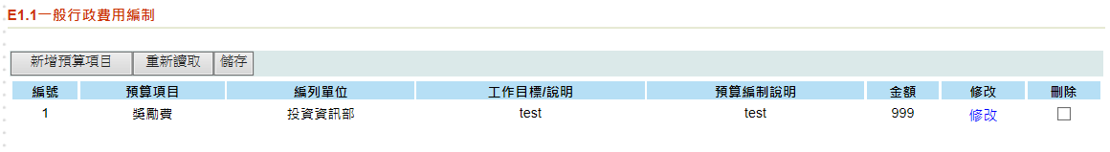
五.系統功能
2.新增預算:
3.輸入預算項目、金額、說明:
4.按下儲存將資料寫入:
機密等級：密 日期：2017/11/16

Slide 16
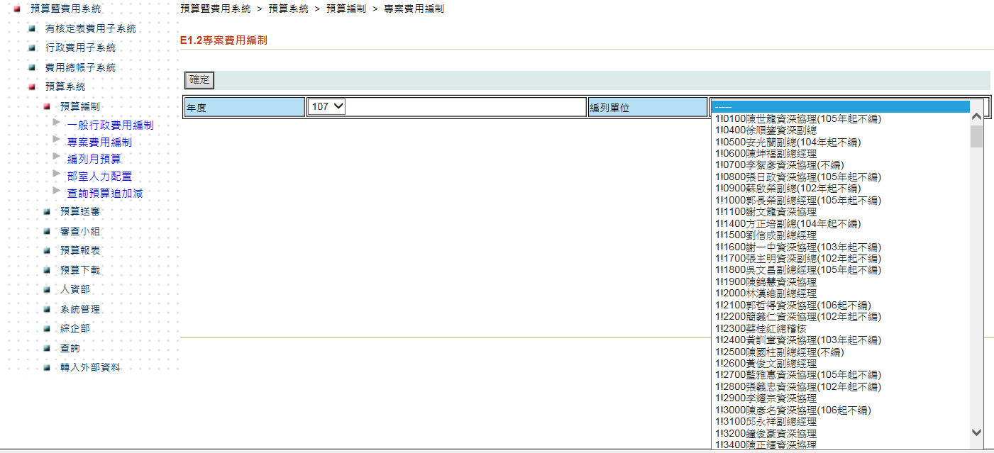
五.系統功能
預算編製-專案費用編制:
1.選擇年度、單位:
機密等級：密 日期：2017/11/16

Slide 17
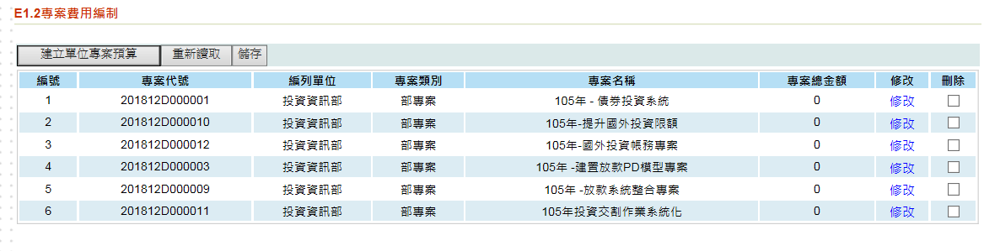
五.系統功能
  2.新增專案:
機密等級：密 日期：2017/11/16

Slide 18
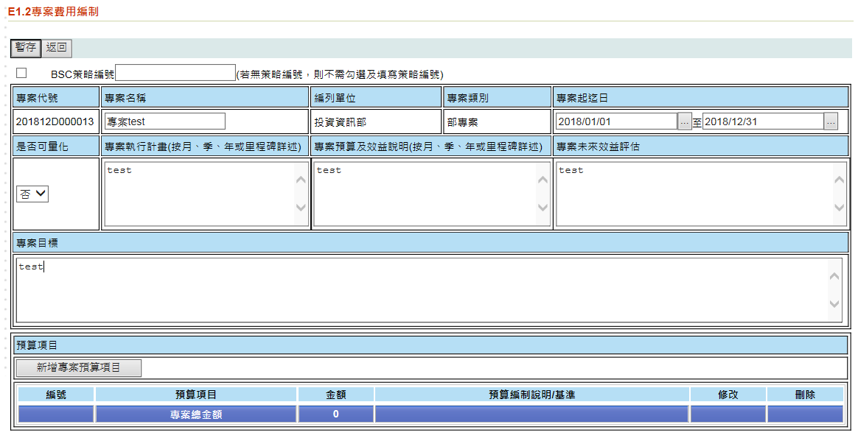
五.系統功能
  3.輸入專案名稱、專案目標:
機密等級：密 日期：2017/11/16

Slide 19
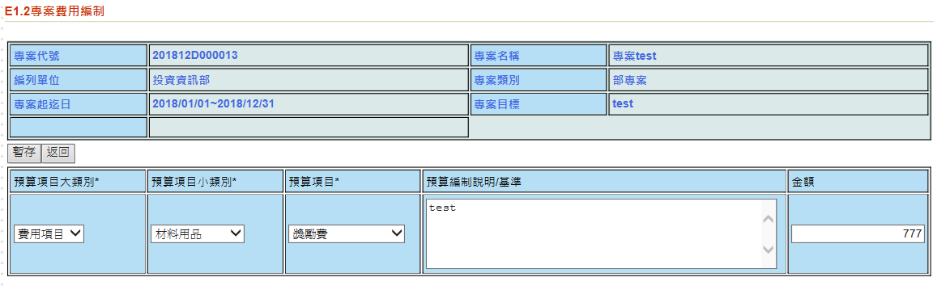
五.系統功能
  4.輸入預算項目、金額、說明:
機密等級：密 日期：2017/11/16

Slide 20
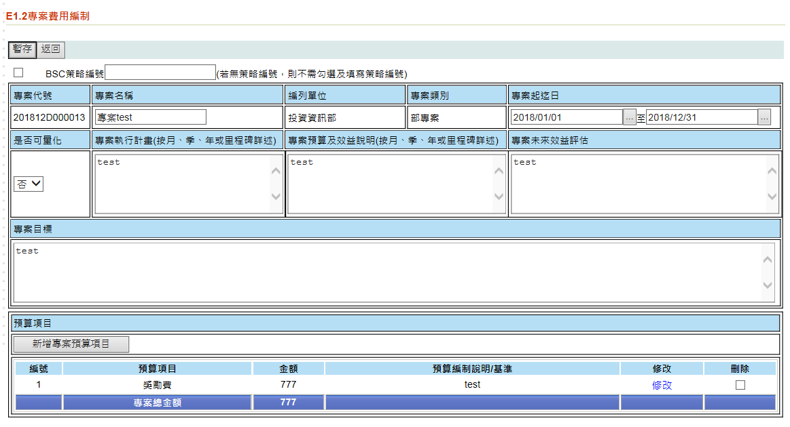
五.系統功能
  5.點選暫存返回:
機密等級：密 日期：2017/11/16

Slide 21
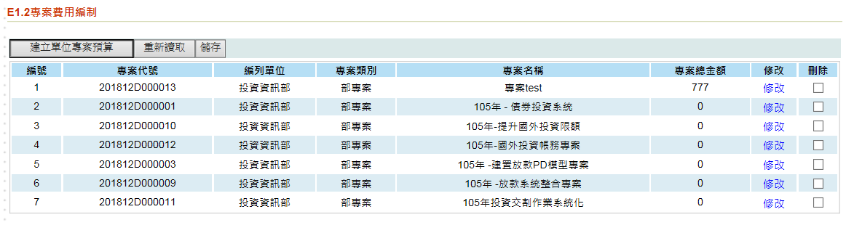
五.系統功能
6.按下儲存將資料寫入。
機密等級：密 日期：2017/11/16

Slide 22
六.範例/重要事件處理說明
預算費用合併:
  本次專案「預算/費用系統整合」事前規劃中有選定兩種方案:
  1.將登入頁面及部分功能整合，完成較容易。
  2.將預算的程式碼全部合併到費用系統中，因預算程式版本較舊不確定可不可行。
組織調整:
因應近年來組織調整頻繁造成預算難以追蹤，因此新增審議前、審議後、組
織調整後相關欄位。
預算拆分:
  1.同一單位的預算可能用作不同的功能，新增功能進行預算的拆分，以利後續預算的分析。
  2.範例:
單位 | 教育會館
屬性 | 新契約
預算 | 100萬
單位 | 教育會館
屬性 | 投資
預算 | 70萬
機密等級：密 日期：2017/11/16
Notes:
後來選定第二種方式，因第一種雖然從使用者角度看到是同一登入好像是同一平台，但是背後的程式還是分成兩台AP，才選定用第二種方案。 第二種方案將兩個程式整合一起後，可以增加後續開發的效率以及節省硬體資源，但是預算系統的程式版本較舊，需克服版本升級的困難以及不確定升級後功能是否完整且需花較長時間，後來經過研究後找到升級的方式也嘗試將某一功能移至費用系統中，經測試後移植過去的功能可以如期執行，後續也會將改的方式規則化，確保專案可以如預期般完成。

Slide 23
七.重要數據
近三年預算實支率:
年度 | 實支率
103 | 113%
104 | 96%
105 | 98%
機密等級：密 日期：2017/11/16

Slide 24
報告完畢，謝謝指教
機密等級：密 日期：2017/11/16

